Slide 1
סיפור העלייה של סבא שלי תאריך: 16\11\15
שם: אלון דוד שם סבא שלי: זלמן קרויטורו
כיתה: ו'2
מבוא
סבא (אבא של אמא שלי) עלה מרומניה לישראל בשנת 1964 עם אישתו אסתריקה (סבתא שלי) אחרי הרבה שנים שלא קיבלו אישור עליה. הם חוו יופי של דרך עד שהגיעו לישראל.

Slide 2
סיפור העלייה של סבא שלי
נולדתי ב-1939 בעיירה קטנה שנקראה: פרומושיקה. ב-1941 כל היהודים גורשו מביתם לעיר המחוז בוטושני.
הזמנים היו קשים מאוד אבא שלי ז"ל נלקח למחנה עבודה ואנחנו סבלנו מרעב, קור ורדיפות.
בית הספר היסודי למדתי בבית ספר של הקהילה היהודית בבוטושני. בוטושני הייתה עיר בה גרו הרבה יהודים וחיי התרבות היו עשירים. היו לי הרבה חברים והתאהבתי בבחורה יפה וחכמה, אסתריקה, שאותה נשאתי לאישה בשנת 1963.
בשנת 1964 עלינו ארצה. מסלול העלייה היה מעניין מאוד. טסנו מבוקרשט, עיר הבירה של רומניה, לוינה, עיר הבירה של אוסטריה. שם התארחנו במחנה עולים של הסוכנות היהודית. זו הייתה נסיעתנו הראשונה מחוץ לרומניה. שהינו בווינה כשבועיים ונהנינו מאוד מביקור בעיר. אחרי שבועיים בווינה נסענו ברכבת לנפולי שבאיטליה. הנסיעה היתה מאוד מרגשת. חצינו את הרי האלפים דרך אזור טירול שבגבול בין אוסטריה לאיטליה.
היות וזה היה לקראת החורף התחיל לרדת שלג, והכול היה נראה כמו בסרטים.
מנפולי הגענו באוניה לנמל חיפה. זה היה מרגש מאוד להגיע לארץ ישראל.

Slide 3
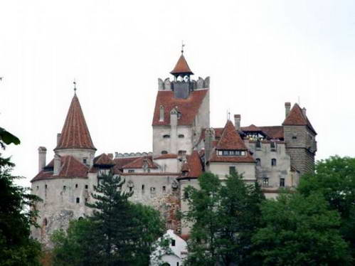
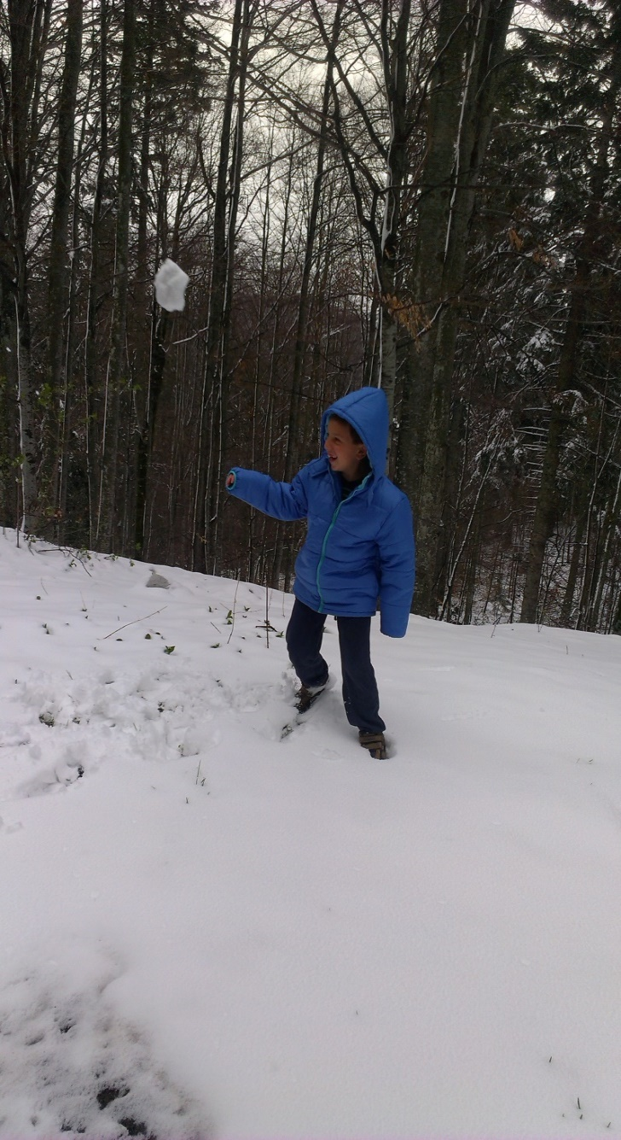
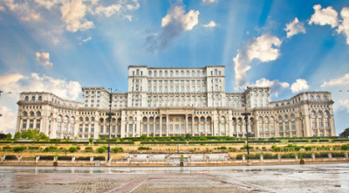
תמונות מטיול שורשים ברומניה

